Slide 1
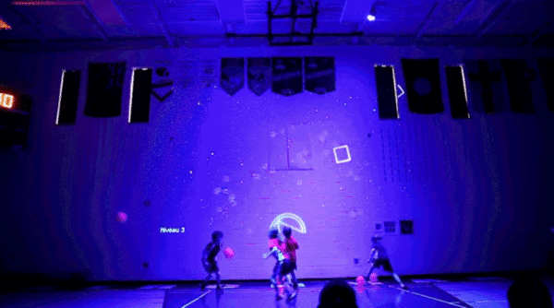
Новая педагогическая технология преподавания физической культуры
АВТОР: Шамаева Галина Ивановна
http://gishamaeva.wix.com/portfolio

Slide 2
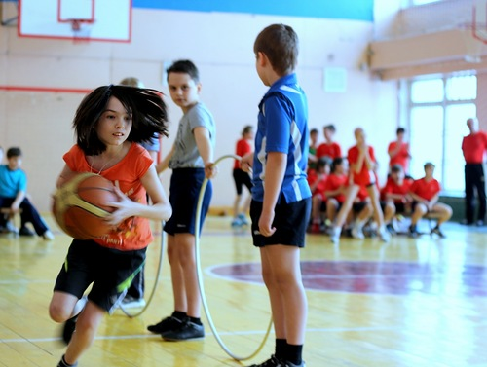
По данным НИИ физиологии детей и подростков в РФ, если в первом классе количество здоровых детей — до 70%, то к окончанию школы этот показатель — лишь 10-15%. Только 10% школьников (средний показатель на 2015 г.) можно считать полностью здоровыми (физиологический и психологический аспекты). Не менее 50% школьников в России имеют функциональные расстройства и хронические заболевания, 20% старшеклассников в анамнезе имеют два и более диагнозов.

Slide 4
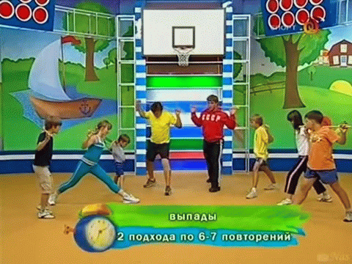
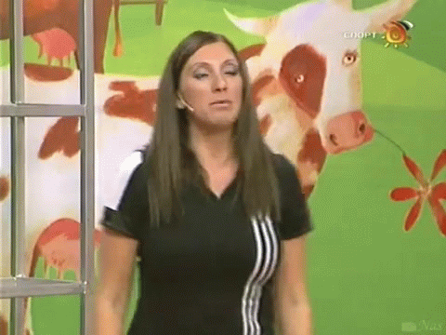
Дмитрий Клоков
Светлана Мастеркова

Slide 5
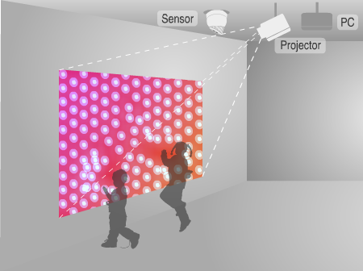
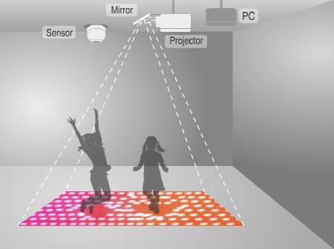

Slide 6
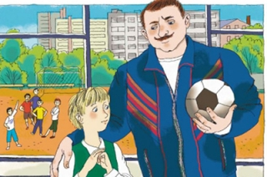

Slide 7
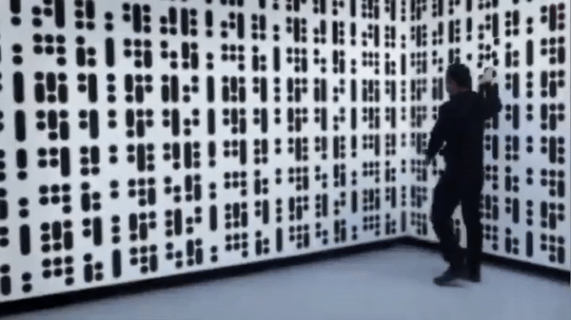

Slide 8
СПАСИБО ЗА ВНИМАНИЕ!

